Slide 1
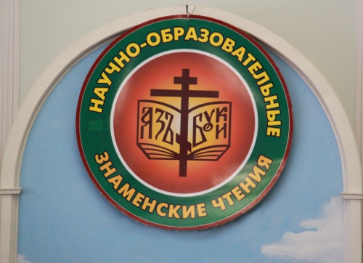
X Международные научно-образовательные Знаменские чтения
С 17 по 20 марта в Курске прошли X Международные научно-образовательные Знаменские чтения
«Формирование и развитие исторического типа русской цивилизации: к 700-летию рождения преподобного Сергия Радонежского».

Slide 2
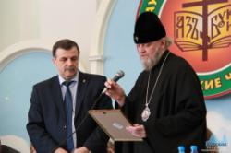
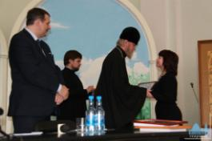
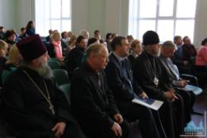
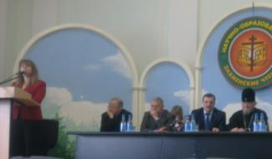
X Международные научно-образовательные Знаменские чтения
18 марта Курском государственном университете состоялась конференция «Организация духовно-нравственного воспитания школах Курской области в условиях перехода на новые федеральные государственные стандарты» и награждение победителей областного конкурса "За нравственный подвиг учителя" и "Свет Вифлеемской звезды".

Slide 3
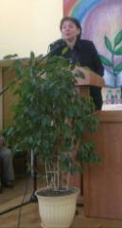
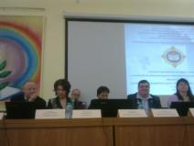
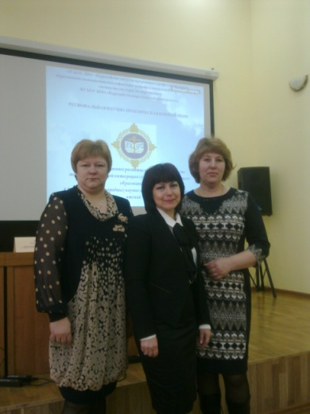
X Международные научно-образовательные Знаменские чтения
Региональная научно-практическая конференция
«Духовно-нравственное развитие личности в контексте междисциплинарной интеграции содержания гуманитарного образования»
в рамках Х Международных научно-образовательных Знаменских чтений
ПЛЕНАРНОЕ ЗАСЕДАНИЕ
Стрельникова Г.Н.
Остроухова М.Г.
Семикина Е.И.
Подчалимова Г.Н., ректор КИНПО(ПКиПП)СОО, д.п.н., профессор.
Конёнкова А. К., ректор Государственной академии славянской культуры, зав. кафедрой искусствоведения, кандидат культурологии, профессор.
Меньшиков В. М., заведующий кафедрой теологии и религиоведения ФГБОУ ВПО КГУ, д.п.н., профессор.
Елисов А. В., Заслуженный учитель РФ, победитель Всероссийского конкурса "За нравственный подвиг учителя", лауреат Всероссийского конкурса "Серафимовский учитель", победитель регионального этапа Всероссийского конкурса "Учитель года-2011" в Нижегородской области
19 марта КИНПО(ПКиПП)СОО

Slide 4
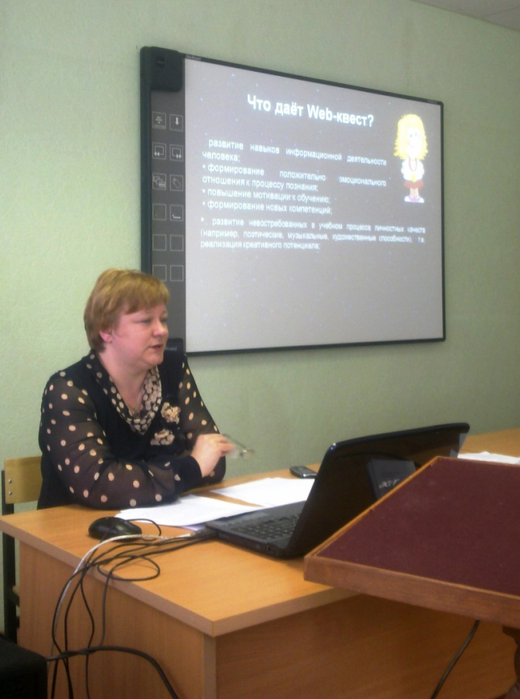
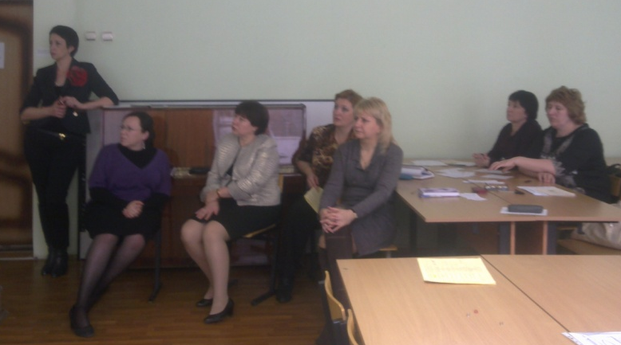
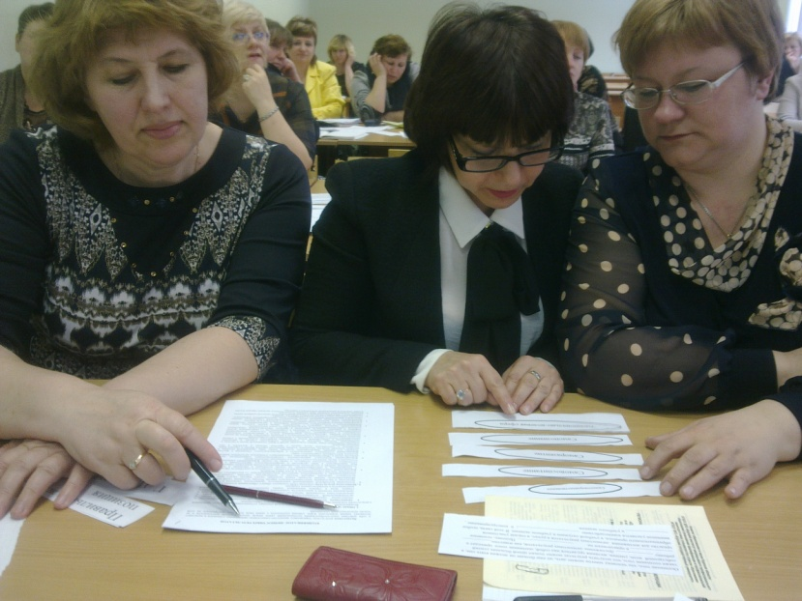
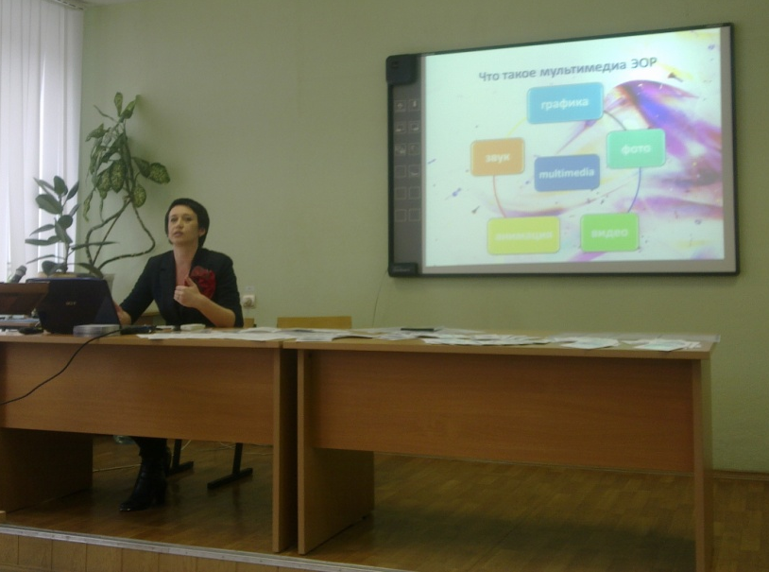
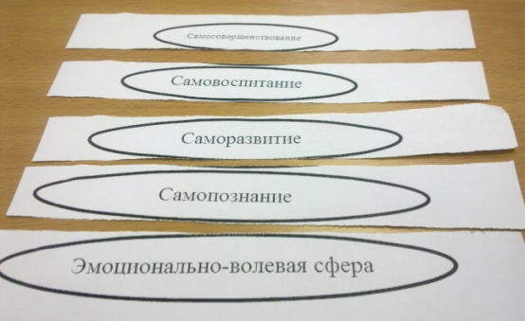
X Международные научно-образовательные Знаменские чтения
Региональная научно-практическая конференция
«Духовно-нравственное развитие личности в контексте междисциплинарной интеграции содержания гуманитарного образования»
в рамках Х Международных научно-образовательных Знаменских чтений
1 секция
Социокультурные и аксиологические основы интеграции в гуманитарном образовании
Руководитель секции: Дьяченко Ольга Николаевна – методист центра ДНВиР КИНПО(ПКиПП)СОО, кандидат философских наук
Участники: учителя основ православной культуры и заинтересованные лица
Малихова Лариса Николаевна, директор ОКС(К)У для обучающихся, воспитанников с ограниченными возможностями здоровья «Курская специальная (коррекционная) школа-интернат I и II вида»,
Черткова Марина Дмитриевна учитель информатики, математики Областного казенного специального (коррекционного) учреждения для обучающихся, воспитанников с ограниченными возможностями здоровья «Курская специальная (коррекционная) школа-интернат I и II вида». Мастер-класс по теме: «Проектирование и использование электронных образовательных ресурсов в реализации задач духовно-нравственного развития личности обучающихся».
Воробьева Вера Владимировна, заместитель директора по УВР, учитель ОРКСЭ МБОУ «Гимназия №44» г. Курска. Педагогический практикум: «Проблемно-диалогическая технология в контексте достижения личностных результатов образования в условиях реализации ФГОС ООО».
Стрельникова Галина Николаевна, учитель начальных классов МБОУ «Средняя общеобразовательная школа №4 г. Льгова». Мастер-класс по теме: «Образовательный веб-квест в реализации предметной области «Основы религиозных культур и светской этики».

Slide 5
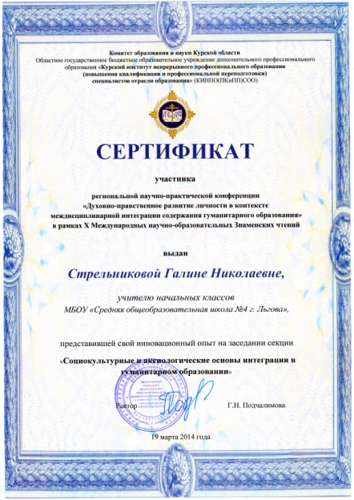
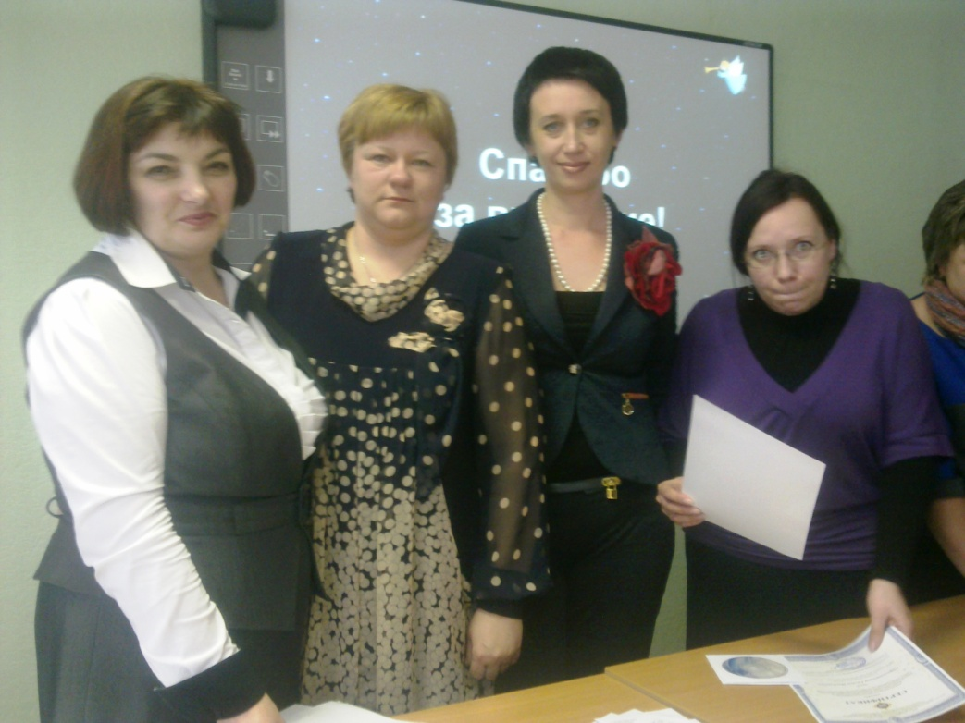
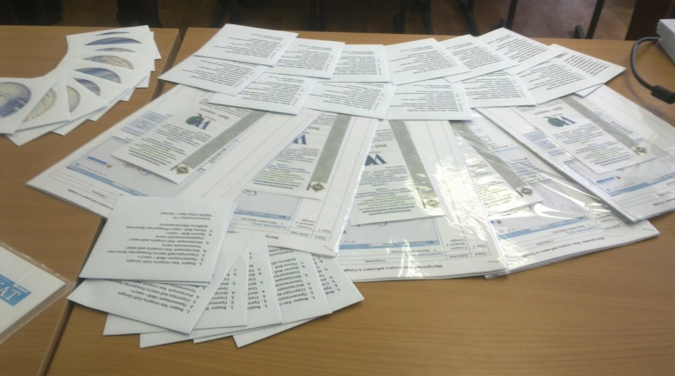
X Международные научно-образовательные Знаменские чтения
Региональная научно-практическая конференция
«Духовно-нравственное развитие личности в контексте междисциплинарной интеграции содержания гуманитарного образования»
в рамках Х Международных научно-образовательных Знаменских чтений
Воробьева Вера Владимировна
Стрельникова Галина Николаевна
Черткова Марина Дмитриевна
Дьяченко Ольга Николаевна

Slide 6
Спасибо за внимание!

